Slide 1
Ψηφιακή Επεξεργασία Σήματος
Διαλεξη 13^{η}
Πόλοι & Μηδενικά
Συστήματα στο χώρο του Ζ
© Καφεντζής Γιώργος, PhD

Slide 2
Ψηφιακή Επεξεργασία Σήματος
Μετασχηματισμός Ζ (επανάληψη)
$$X\left(z\right)=\sum_{n=−∞}^{+∞}{x\left[n\right]z^{−n}}$$
Πεδίο Σύγκλισης: περιοχή του μιγαδικού επιπέδου όπου ο μετασχ. Ζ συγκλίνει
Σχέση μετασχ. Ζ με μετασχ. Fourier
© Καφεντζής Γιώργος, PhD

Slide 3
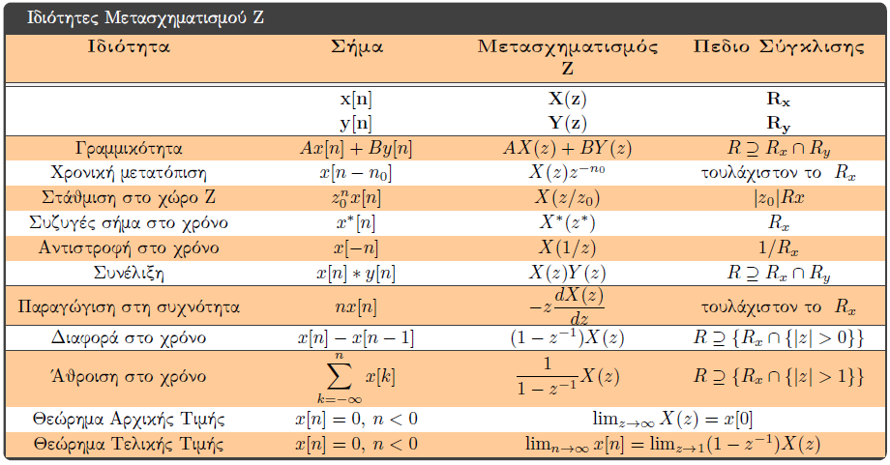
Ψηφιακή Επεξεργασία Σήματος
Ιδιότητες Μετασχ. Ζ (επανάληψη)
© Καφεντζής Γιώργος, PhD

Slide 4
Ψηφιακή Επεξεργασία Σήματος
Διάγραμμα Πόλων – Μηδενικών
Γνωρίζουμε ήδη (διαισθητικά) τη σημασία των πόλων και των μηδενικών στο μετασχ. Ζ
Η αναπαράσταση των πόλων και μηδενικών στο μιγαδικό επίπεδο συνιστά το περίφημο διάγραμμα πόλων-μηδενικών
Ας μιλήσουμε λίγο περισσότερο για αυτό το διάγραμμα
Έστω ότι έχουμε ένα ρητό μετασχ. Ζ
$$X\left(z\right)=\frac{a_{0}+a_{1}z^{−1}+a_{2}z^{−2}+ … +a_{M}z^{−M}}{b_{0}+b_{1}z^{−1}+b_{2}z^{−2}+ …+b_{N}z^{−N}}$$
Παραγοντοποιώντας
$$X\left(z\right)=\frac{a_{0}}{b_{0}}z^{N−M}\frac{\prod_{k=1}^{M}{(z−ξ_{k})}}{\prod_{l=1}^{N}{(z−ψ_{l})}}$$
Προφανώς, τα $ξ_{k},ψ_{l}$ είναι τα μηδενικά και οι πόλοι αντίστοιχα
Είναι εμφανές ότι υπάρχουν Μ μηδενικά και Ν πόλοι
Όμως υπάρχει και ο όρος $z^{N−M}$! Ας τον δούμε…
© Καφεντζής Γιώργος, PhD

Slide 5
Ψηφιακή Επεξεργασία Σήματος
Διάγραμμα Πόλων – Μηδενικών
$$X\left(z\right)=\frac{a_{0}}{b_{0}}z^{N−M}\frac{\prod_{k=1}^{M}{(z−ξ_{k})}}{\prod_{l=1}^{N}{(z−ψ_{l})}}$$
Αν $Ν > Μ$τότε υπάρχουν επιπλέον Ν-Μ μηδενικά στο $z=0$
Αν $Ν < Μ$τότε υπάρχουν επιπλέον Μ-Ν πόλοι στο $z=0$
Άρα βλέπετε ότι κάθε ρητός μετασχ. Ζ έχει τον ίδιο αριθμό πόλων και μηδενικών!
Αν τώρα
$$X\left(z\right)=\frac{a_{0}}{b_{0}}\frac{\prod_{k=1}^{M}{(z−ξ_{k})}}{\prod_{l=1}^{N}{(z−ψ_{l})}}=\frac{a_{0}}{b_{0}}z^{M−N}\frac{\prod_{k=1}^{M}{\left(1−\frac{ξ_{k}}{z}\right)}}{\prod_{l=1}^{N}{\left(1−\frac{ψ_{l}}{z}\right)}}$$
τότε
Αν $Ν > Μ$, τότε $\lim_{z→∞}X\left(z\right)=0$, οπότε υπάρχουν επιπλέον Ν-Μ μηδενικά στο $z=∞$
Αν $Ν < Μ$, τότε $\lim_{z→∞}X\left(z\right)=∞$, οπότε υπάρχουν επιπλέον Μ-Ν πόλοι στο $z=∞$
Ξανά, όσοι πόλοι, τόσα μηδενικά!
© Καφεντζής Γιώργος, PhD

Slide 6
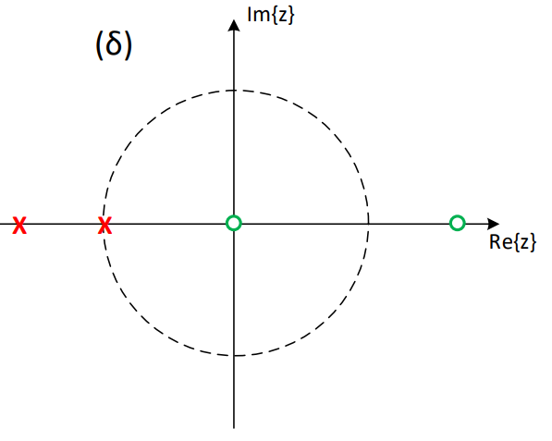
Ψηφιακή Επεξεργασία Σήματος
Διάγραμμα Πόλων – Μηδενικών
Παράδειγμα:
Σχεδιάστε το διάγραμμα πόλων-μηδενικών του μετασχηματισμού
$$X\left(z\right)=\frac{1−2z^{−1}}{1+3z^{−1}+2z^{−2}}$$
© Καφεντζής Γιώργος, PhD

Slide 7
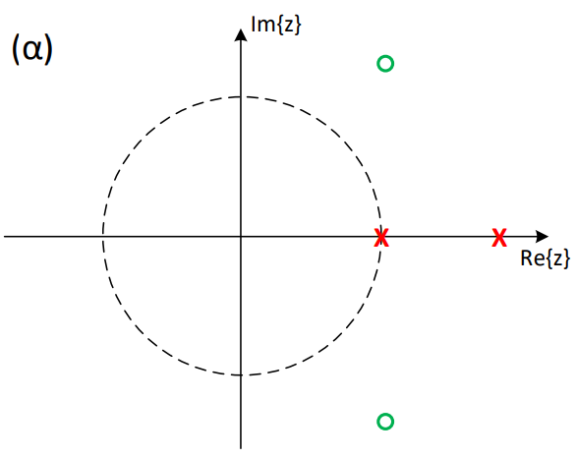
Ψηφιακή Επεξεργασία Σήματος
Διάγραμμα Πόλων – Μηδενικών
Παράδειγμα:
Σχεδιάστε το διάγραμμα πόλων-μηδενικών του μετασχηματισμού
$$X\left(z\right)=\frac{1−2z^{−1}+3z^{−2}}{1−3z^{−1}+2z^{−2}}$$
© Καφεντζής Γιώργος, PhD

Slide 8
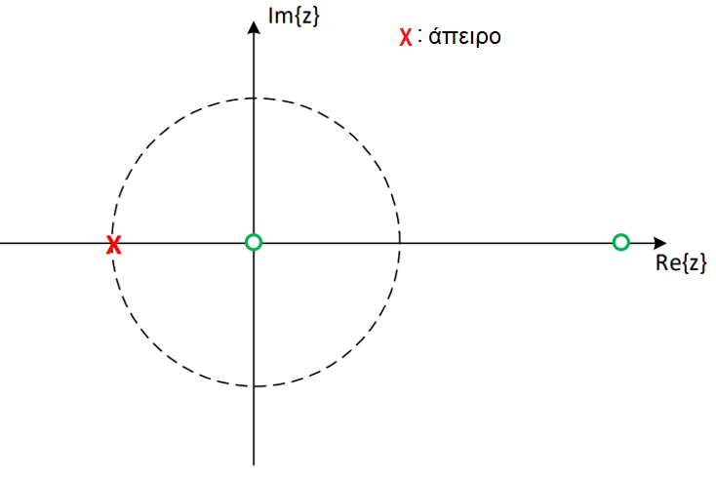
Ψηφιακή Επεξεργασία Σήματος
Διάγραμμα Πόλων – Μηδενικών
Παράδειγμα:
Σχεδιάστε το διάγραμμα πόλων-μηδενικών του μετασχηματισμού
$$X\left(z\right)=\frac{z^{2}−3z}{z+1}$$
© Καφεντζής Γιώργος, PhD

Slide 9
Ψηφιακή Επεξεργασία Σήματος
Αντίστροφος Μετασχηματισμός Ζ
Ορισμός:
$$x\left[n\right]=\frac{1}{2πj}\oint_{C}^{ }{X\left(z\right)z^{n−1}dz}$$
Στα πλαίσια των σημάτων και συστημάτων χρησιμοποιούνται εναλλακτικά τρεις τρόποι υπολογισμού του αντιστρόφου
Το ανάπτυγμα σε δυναμοσειρές
Τη μακρά διαίρεση
Το ανάπτυγμα σε μερικά κλάσματα
Θα επικεντρωθούμε μόνο στην τελευταία, καθώς σχετίζεται στενά με τα ΓΧΑ συστήματα και την ιδιότητα της συνέλιξης
Για κάθε μέθοδο μπορείτε να δείτε τις σημειώσεις σας
© Καφεντζής Γιώργος, PhD

Slide 10
Ψηφιακή Επεξεργασία Σήματος
Αντίστροφος Μετασχηματισμός Ζ
Η γενική μορφή ενός μετασχ. Ζ των σημάτων που είδαμε είναι
$$X\left(z\right)=\frac{P\left(z\right)}{Q\left(z\right)}=\frac{b_{0}}{a_{0}}\frac{\prod_{k=1}^{M}{(1−c_{k}z^{−1})}}{\prod_{k=1}^{N}{(1−d_{k}z^{−1})}}$$
Μπορούμε να διασπάσουμε το παραπάνω κλάσμα ως
$$X\left(z\right)=\sum_{r=0}^{M−N}{B_{r}z^{−r}}+\sum_{k=1, k≠i}^{N}{\frac{A_{k}}{1−d_{k}z^{−1}}}+\sum_{m=1}^{L}{\frac{C_{m}}{{\left(1−d_{i}z^{−1}\right)}^{m}}}$$
όπου
© Καφεντζής Γιώργος, PhD

Slide 11
Ψηφιακή Επεξεργασία Σήματος
Αντίστροφος Μετασχηματισμός Ζ
Παράδειγμα:
Βρείτε τον αντίστροφο Μετασχ. Ζ του
$$X\left(z\right)=\frac{1+2z^{−1}+z^{−2}}{{\left(1−\frac{1}{2}z^{−1}\right)}^{ }\left(1−z^{−1}\right)}, \left|z\right|<\frac{1}{2}$$
© Καφεντζής Γιώργος, PhD

Slide 12
Ψηφιακή Επεξεργασία Σήματος
Αντίστροφος Μετασχηματισμός Ζ
Παράδειγμα:
© Καφεντζής Γιώργος, PhD

Slide 13
Ψηφιακή Επεξεργασία Σήματος
Αντίστροφος Μετασχηματισμός Ζ
Παράδειγμα:
Βρείτε τον αντίστροφο Μετασχ. Ζ του
$$X\left(z\right)=\frac{1}{{\left(1−\frac{1}{2}z^{−1}\right)}^{2}\left(1−z^{−1}\right)}, \left|z\right|>1$$
© Καφεντζής Γιώργος, PhD

Slide 14
Ψηφιακή Επεξεργασία Σήματος
Αντίστροφος Μετασχηματισμός Ζ
Παράδειγμα:
$$2$$
$$1$$
$$2$$
$$1$$
$$1$$
$$2$$
© Καφεντζής Γιώργος, PhD

Slide 15
Ψηφιακή Επεξεργασία Σήματος
Αντίστροφος Μετασχηματισμός Ζ
Παράδειγμα:
$$2$$
$$2$$
$$2$$
$$2$$
© Καφεντζής Γιώργος, PhD

Slide 16
Ψηφιακή Επεξεργασία Σήματος
Ο Μετασχ. Ζ είναι ένα πολύ ισχυρό εργαλείο αναπαράστασης σημάτων
Η εμπειρία σας ως τώρα ίσως σας έχει αποκαλύψει τη χρήση του για ανάλυση ΓΧΑ συστημάτων…
…μέσω της ιδιότητας της συνέλιξης στο χρόνο → γινόμενο στο χώρο του Ζ
Ας «πλεύσουμε» στο χώρο των συστημάτων με τον ίδιο τρόπο που κάναμε και στο Μετασχ. Fourier Διακριτού Χρόνου
Ξεκινάμε από την ιδιότητα της ιδιοσυνάρτησης και ιδιοτιμής!
Μπορούμε να δείξουμε εύκολα (do it! ☺) ότι το σήμα $x\left[n\right]=Az^{−n}$ αποτελεί ιδιοσυνάρτηση ενός ΓΧΑ συστήματος
Η ιδιοτιμή του δίνεται από την εξίσωση
$$H\left(z\right)=\sum_{n=−∞}^{+∞}{h\left[n\right]z^{−n}}$$
η οποία βλέπετε ότι αποτελεί το Μετασχ. Ζ της κρουστικής απόκρισης του ΓΧΑ συστήματος
© Καφεντζής Γιώργος, PhD

Slide 17
Ψηφιακή Επεξεργασία Σήματος
Ο μετασχ. Ζ της κρουστικής απόκρισης
$$H\left(z\right)=\sum_{n=−∞}^{+∞}{h\left[n\right]z^{−n}}$$
δε θα μπορούσε να μην έχει κι αυτός το δικό του όνομα: συνάρτηση μεταφοράς
(transfer function)
Η «έκδοση» του μετασχ. Ζ επάνω στο μοναδιαίο κύκλο ονομάζεται απόκριση σε συχνότητα, όπως ήδη γνωρίζετε
Θα θυμάστε ίσως ότι τα ΓΧΑ συστήματα κατηγοριοποιούνται ανάλογα με τη διάρκεια της
κρουστικής τους απόκρισης:
Πεπερασμένης Κρουστικής Απόκρισης (FIR)
Άπειρης Κρουστικής Απόκρισης (IIR)
© Καφεντζής Γιώργος, PhD

Slide 18
Ψηφιακή Επεξεργασία Σήματος
FIR συστήματα
Περιγράφονται από την κρουστική απόκριση
$$h\left[n\right]=\sum_{k=−N_{1}}^{N_{2}}{b_{k}δ\left[n−k\right]}, N_{1},N_{2}>0$$
Η συνάρτηση μεταφοράς δίνεται ως
$$H\left(z\right)=\sum_{k=−N_{1}}^{N_{2}}{b_{k}z^{−k}}$$
Βλέπετε ότι αποτελείται από θετικές και αρνητικές δυνάμεις του $z$
Μπορούμε να το γράψουμε ως
$$H\left(z\right)=\frac{1}{z^{N_{2}}}\sum_{k=0}^{N_{1}+N_{2}}{b_{k−N_{1}}z^{N_{1}+N_{2}−k}}=\frac{b_{−N_{1}}\prod_{k=1}^{N_{1}+N_{2}}{\left(z−c_{k}\right)}}{z^{N_{2}}}=z^{N_{1}}b_{−N_{1}}\prod_{k=1}^{N_{1}+N_{2}}{\left(1−\frac{c_{k}}{z}\right)}$$
Παρατηρήστε ότι έχει $N_{2}$ πόλους στο $z=0$ και $N_{1}$ πόλους στο άπειρο
ROC: $\{0<\left|z\right|<∞\}$
Επίσης έχει $N_{1}+N_{2}$ μηδενικά στο μιγαδικό επίπεδο
© Καφεντζής Γιώργος, PhD

Slide 19
Ψηφιακή Επεξεργασία Σήματος
FIR συστήματα
$$H\left(z\right)=\sum_{k=−N_{1}}^{N_{2}}{b_{k}z^{−k}}=\frac{b_{−N_{1}}\prod_{k=1}^{N_{1}+N_{2}}{\left(z−c_{k}\right)}}{z^{N_{2}}}=z^{N_{1}}b_{−N_{1}}\prod_{k=1}^{N_{1}+N_{2}}{\left(1−\frac{c_{k}}{z}\right)}$$
Αν $N_{1}=0$, τότε έχουμε ένα αιτιατό FIR σύστημα
$$H\left(z\right)=\sum_{k=0}^{N_{2}}{b_{k}z^{−k}}=\frac{b_{0}\prod_{k=1}^{N_{2}}{\left(z−c_{k}\right)}}{z^{N_{2}}}=b_{0}\prod_{k=1}^{N_{2}}{\left(1−\frac{c_{k}}{z}\right)}$$
Παρατηρούμε ότι έχει μόνο $N_{2}$ πόλους στο $z=0$
ROC: $\{\left|z\right|>0\}$
Επίσης έχει $N_{2}$ μηδενικά στο μιγαδικό επίπεδο
Αν $N_{2}=0$, τότε έχουμε ένα αντι-αιτιατό FIR σύστημα
$$H\left(z\right)=\sum_{k=−N_{1}}^{0}{b_{k}z^{−k}}=b_{−N_{1}}\prod_{k=1}^{N_{1}}{\left(z−c_{k}\right)}=z^{N_{1}}b_{−N_{1}}\prod_{k=1}^{N_{1}}{\left(1−\frac{c_{k}}{z}\right)}$$
Παρατηρούμε ότι έχει μόνο $N_{1}$ πόλους στο $z=∞$
ROC: $\{\left|z\right|<∞\}$
Επίσης έχει $N_{1}$ μηδενικά στο μιγαδικό επίπεδο
© Καφεντζής Γιώργος, PhD

Slide 20
Ψηφιακή Επεξεργασία Σήματος
FIR συστήματα
Συμπεράσματα
Ένα αιτιατό FIR σύστημα δεν έχει πόλους στο άπειρο (μόνο στο μηδέν)
Πεδίο σύγκλισης της μορφής $\{\left|z\right|>0\}$
Ένα αντι-αιτιατό FIR σύστημα δεν έχει πόλους στο μηδέν (μόνο στο άπειρο)
Πεδίο σύγκλισης της μορφής $\{\left|z\right|<∞\}$
Ένα μη-αιτιατό FIR σύστημα θα έχει πόλους και στο μηδέν και στο άπειρο
Πεδίο σύγκλισης της μορφής $\{0<\left|z\right|<∞\}$
© Καφεντζής Γιώργος, PhD

Slide 21
Ψηφιακή Επεξεργασία Σήματος
IIR συστήματα
Τα IIR συστήματα αποτελούνται από άπειρες σε διάρκεια κρουστικές αποκρίσεις
Η συνάρτηση μεταφοράς γράφεται ως λόγος πολυωνύμων του $z^{−1}$
Πόλοι και μηδενικά οπουδήποτε στο μιγαδικό επίπεδο
$$H\left(z\right)=A\frac{\prod_{k=1}^{N}{\left(1−b_{k}z^{−1}\right)}}{\prod_{k=1}^{M}{\left(1−c_{k}z^{−1}\right)}}$$
Με παρόμοια διαδικασία μπορούμε να δείξουμε ότι
Ένα αιτιατό IIR σύστημα δεν έχει πόλους στο άπειρο
Πεδίο σύγκλισης της μορφής $\{\left|z\right|>\max_{k}\left|c_{k}\right|\}$
Ένα αντι-αιτιατό IIR σύστημα δεν έχει πόλους στο μηδέν
Πεδίο σύγκλισης της μορφής $\{\left|z\right|<\min_{k}\left|c_{k}\right|\}$
Ένα μη-αιτιατό IIR σύστημα μπορεί να έχει πόλους οπουδήποτε
Πεδίο σύγκλισης της μορφής $\{|c_{i}|<\left|z\right|<|c_{j}|\}$
© Καφεντζής Γιώργος, PhD

Slide 22
Ψηφιακή Επεξεργασία Σήματος
ΓΧΑ Συστήματα στο Χώρο του Ζ – Εξισώσεις διαφορών
Γνωρίζουμε ότι ένα ΓΧΑ σύστημα μπορεί να περιγραφεί ως μια εξίσωση διαφορών με μηδενικές αρχικές συνθήκες
Ας εφαρμόσουμε τον μετασχ. Ζ σε μια γενική εξίσωση διαφορών
$$\sum_{k=0}^{N}{a_{k}y\left[n−k\right]}=\sum_{l=0}^{M}{b_{l}x[n−l]}$$
$$\sum_{k=0}^{N}{a_{k}z^{−k}Y(z)}=\sum_{l=0}^{M}{b_{l}z^{−l}X(z)}$$
$$Y\left(z\right)\sum_{k=0}^{N}{a_{k}z^{−k}}=X\left(z\right)\sum_{l=0}^{M}{b_{l}z^{−l}}$$
Έτσι
$$\frac{Y(z)}{X(z)}=H\left(z\right)=\frac{\sum_{l=0}^{M}{b_{l}z^{−l}}}{\sum_{k=0}^{N}{a_{k}z^{−k}}}$$
© Καφεντζής Γιώργος, PhD

Slide 23
Ψηφιακή Επεξεργασία Σήματος
ΓΧΑ Συστήματα στο Χώρο του Ζ – Εξισώσεις διαφορών
Παράδειγμα:
Έστω το ΓΧΑ σύστημα που περιγράφεται από την εξίσωση διαφορών
$$y\left[n\right]=x\left[n\right]+2x\left[n−1\right]−3x[n−2]$$
Βρείτε τη συνάρτηση μεταφοράς του και σχεδιάστε πόλους και μηδενικά, καθώς και την
απόκριση πλάτους του
© Καφεντζής Γιώργος, PhD

Slide 24
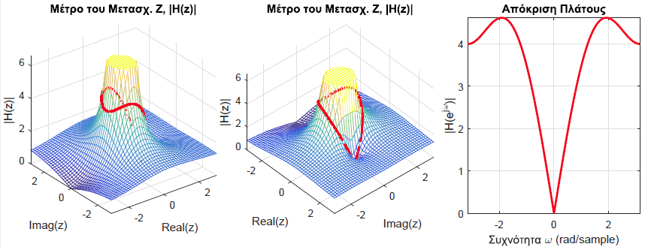
Ψηφιακή Επεξεργασία Σήματος
ΓΧΑ Συστήματα στο Χώρο του Ζ – Εξισώσεις διαφορών
Παράδειγμα:
© Καφεντζής Γιώργος, PhD

Slide 25
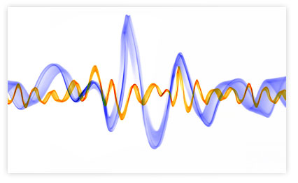
Ψηφιακή Επεξεργασία Σήματος
ΤΕΛΟΣ ΔΙΑΛΕΞΗΣ
© Καφεντζής Γιώργος, PhD

